Slide 1
9 theoretische Isomere
Optimierung der Strukturparameter lieferte 7 Isomere, die beiden verbleibenden Isomere liefen in eines der Minima der anderen 7
Aoforce -> 3 isomere ohne imaginäre Mode
Berechnung des Reaktionspfades für die verbleibenden 3 Isomere
Berechnung der Abschirmungen entlang des Pfades
Methode: B3-LYP/grid 3/def2-TZVP/COSMO, Cd-shieldings: TZVPPalls2

Slide 2
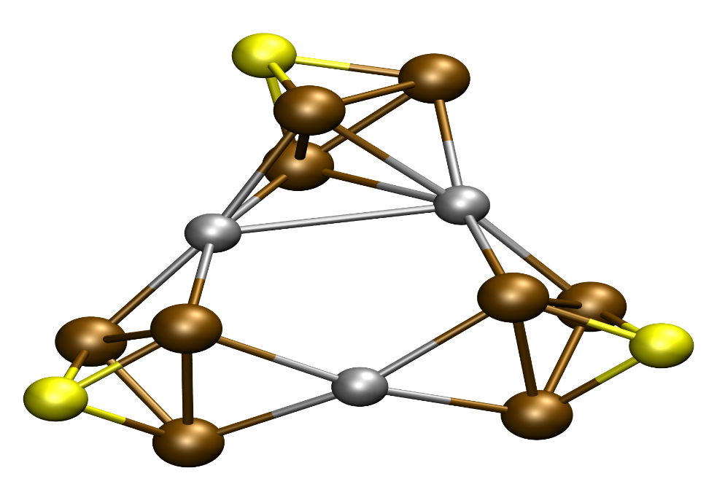
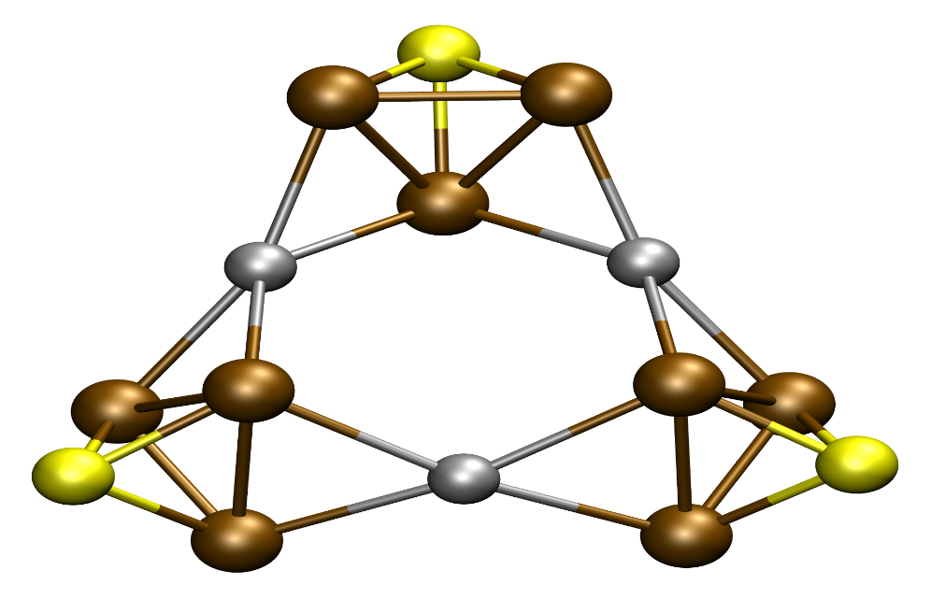
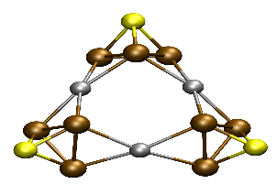
Cd2
Cd3
Cd1

Slide 3

B
A
C
Cd2
Cd3
Cd1

Slide 4
A
15
Energy = -20220.2428281900
cd 0.010661641991919 0.006486198167082 -0.014004944620443
ge 1.607915317406961 -1.871735727569330 -1.289984422303086
ge 0.299234238757555 -2.527847645942385 1.140370068775245
ge 0.371404539802010 -4.082140263045970 -1.228916019671465
p 2.188270724715428 -3.604769881042675 0.294305532669884
cd -4.130644126592955 0.004728423780566 -0.000371810694326
cd -2.046512065137787 -3.582847144013823 0.031423858434512
ge -3.326522347629804 2.337017016438287 -1.266227039716869
ge -4.462323416957654 -4.054435569116270 -1.245509116151704
ge -2.056583787204622 1.508210568559348 1.134330198290088
ge -4.392609591810723 -2.534513814141658 1.148267225349570
ge -0.792654800753344 2.346965117765143 -1.263903523949309
ge -5.748007037395539 -1.871829646148051 -1.251168420827560
p -2.066550388818875 3.685911767877622 0.296547310041364
p -6.266670611541079 -3.644105004466438 0.311395432009063

Slide 5
B
15
Energy = -20220.2398705000
cd 0.000321589541559 -0.005012724831289 -0.001833002623878
ge 1.126966700339111 -2.163894365652257 -1.458474416668426
ge 1.066376722169047 -2.167988582926012 1.496606363783026
ge 1.275141984005118 -4.404471276552663 -0.000538927375599
p 2.884247093734357 -2.628696638898351 0.062309361863181
cd -3.874720933681306 0.004592735253085 -0.000066604204464
cd -1.255072285688328 -3.282984522090735 0.004224022439047
ge -3.220776477997930 2.327673751365531 -1.357401578223630
ge -3.600771248520982 -3.992668983708748 -1.296402602678694
ge -1.949024857203140 1.693379834987735 1.118522493025645
ge -3.710666953967102 -2.542414685892571 1.153313494332581
ge -0.681299826254588 2.340506497199658 -1.333324380956136
ge -5.252853808264180 -2.084180211643540 -1.173712374590288
p -1.974844137479367 3.791262874660403 0.107093090476454
p -5.377464794419165 -3.964762756966803 0.349736014260746

Slide 6
C
15
Energy = -20220.2449623400
cd 0.000000000000000 0.000000000000000 0.000000000000000
ge 0.277619437670512 -2.548932403843341 -1.111140447855027
ge 1.596103396492456 -1.849089893306596 1.290796834551221
ge 0.345465343089513 -4.040345073791099 1.290464491163044
p 2.162360345031022 -3.623906091769205 -0.257225705988410
cd -4.169169975057772 -0.000000000000026 0.000000000000026
cd -2.059793931037109 -3.593205814930442 0.000000000000016
ge -3.361966079274241 2.325527066829797 -1.279860594667262
ge -4.464805631637573 -4.018895908665648 -1.286593937783922
ge -2.085703781804156 1.501156798691562 1.112744866629833
ge -4.393690627846053 -2.546185288164225 1.135701494625233
ge -0.837552086102919 2.281769528535812 -1.305512796288872
ge -5.803831331898589 -1.876793734587887 -1.228151905265763
p -2.053227076074151 3.670651081839894 0.255085972376267
p -6.249390592528035 -3.695422654045455 0.310923866465647

